Slide 1
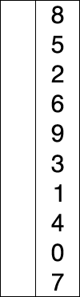
Ordenación por selección

Slide 2
int posicionMenor (int A[], int pos, int c)
{
int menor = A[pos];
int posmenor = pos;
int i = pos +1;
while (i<c)
{
if (menor > A[i])
{
menor = A[i];
posmenor = i;
}
i++;
}
return posmenor;
}
void ordenacionSeleccion (int A[], int c)
{
int posmenor;
int aux;
int i = 0;
while (i<c-1)
{
posmenor = posicionMenor(A,i,c);
aux = A[posmenor];
A[posmenor]=A[i];
A[i]= aux;
i++;
}
}
int main() {
int A[] = {1,4,2,8,9,5,7,6,0,3};
ordenacionSeleccion (A, 10);
return 0;
}

Slide 3
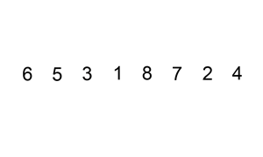
Ordenación por inserción

Slide 4
void insertar(int A[], int u, int dato)
{
int i = u;
while(i>=0 && dato <A[i])
{
A[i+1]=A[i];
i--;
}
A[i+1]=dato;
}
void ordenacionInsercion (int A[], int c)
{
int u = 0;
while (u<c-1)
{
insertar(A,u,A[u+1]);
u++;
}
}
int main() {
int A[] = {6,5.3,1,8,7,2,4};
ordenacionInsercion(A, 8);
return 0;
}

